Slide 1
ÁRBOLES

Slide 2
ÁRBOLES
Definición de árbol:
Un árbol es una estructura de datos, que puede definirse de forma recursiva como:
Una estructura vacía
o
Un elemento o clave de información (nodo) más un número finito de estructuras tipo árbol, disjuntos, llamados subárboles.
Si dicho número de estructuras es inferior o igual a 2, se tiene un árbol binario.
Un árbol es, por tanto, una estructura no secuencial.
Otra definición nos da el árbol como un tipo de grafo acíclico, conexo y no dirigido.
Es un grafo no dirigido en el que existe exactamente un camino entre todo par de nodos.
Esta definición permite implementar un árbol y sus operaciones empleando las representaciones que se utilizan para los grafos.

Slide 3
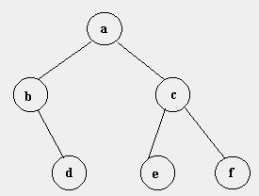
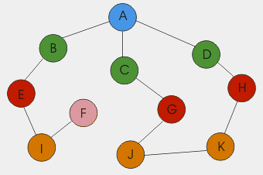

ÁRBOLES
Árbol representado como grafo
Grafo
Árbol representado como un diagrama en columnas

Slide 4
ÁRBOLES
Nomenclatura sobre árboles:
Raíz: es aquel elemento que no tiene antecesor; ejemplo: a.
Rama: arista entre dos nodos.
Antecesor: un nodo X es antecesor de un nodo Y si por alguna de las ramas de X se puede llegar a Y.
Sucesor: un nodo X es sucesor de un nodo Y si por alguna de las ramas de Y se puede llegar a X.
Grado de un nodo: el número de descendientes directos que tiene. Ejemplo: c tiene grado 2, d tiene grado 0, a tiene grado 2.
Hoja: nodo que no tiene descendientes: grado 0. Ejemplo: d
Nodo interno: aquel que tiene al menos un descendiente.
Nivel: número de ramas que hay que recorrer para llegar de la raíz a un nodo. Ejemplo: el nivel del nodo a es 1 (es un convenio), el nivel del nodo e es 3.
Altura: el nivel más alto del árbol. En el ejemplo de la figura 1 la altura es 3.
Anchura: es el mayor valor del número de nodos que hay en un nivel. En la figura, la anchura es 3.

Slide 5
ÁRBOLES
Nomenclatura sobre árboles:
Raíz: es aquel elemento que no tiene antecesor; ejemplo: a.

Slide 6
ÁRBOLES
Nomenclatura sobre árboles:
Rama: arista entre dos nodos.

Slide 7
ÁRBOLES
Nomenclatura sobre árboles:
Antecesor: un nodo X es es antecesor de un nodo Y si por alguna de las ramas de X se puede llegar a Y.
“a” es antecesor de “c” pues se puede llegar a “c” desde “a” por una arista

Slide 8
ÁRBOLES
Nomenclatura sobre árboles:
Sucesor: un nodo X es sucesor de un nodo Y si por alguna de las ramas de Y se puede llegar a X.
“c” es sucesor de “a” pues se puede llegar a “c” desde “a” por una arista

Slide 9
ÁRBOLES
Nomenclatura sobre árboles:
Grado de un nodo: el número de descendientes directos que tiene. Ejemplo: c tiene grado 2, d tiene grado 0, a tiene grado 2.

Slide 10
ÁRBOLES
Nomenclatura sobre árboles:
Hoja: nodo que no tiene descendientes: grado 0. Ejemplo: d

Slide 11
ÁRBOLES
Nomenclatura sobre árboles:
Nodo interno: aquel que tiene al menos un descendiente.

Slide 12
ÁRBOLES
Nomenclatura sobre árboles:
Nivel: número de ramas que hay que recorrer para llegar de la raíz a un nodo. Ejemplo: el nivel del nodo a es 1 (es un convenio), el nivel del nodo e es 3.

Slide 13
ÁRBOLES
Nomenclatura sobre árboles:
Altura: el nivel más alto del árbol. En el ejemplo de la figura 1 la altura es 3.

Slide 14
ÁRBOLES
Nomenclatura sobre árboles:
Anchura: es el mayor valor del número de nodos que hay en un nivel. En la figura, la anchura es 3.

Slide 15
ÁRBOLES
Recorridos sobre árboles binarios
Se consideran dos tipos de recorrido: recorrido en profundidad y recorrido en anchura o a nivel.
Puesto que los árboles no son secuenciales como las listas, hay que buscar estrategias alternativas para visitar todos los nodos.
Recorridos en profundidad:
Recorrido en preorden: consiste en visitar el nodo actual (visitar puede ser simplemente mostrar la clave del nodo por pantalla), y después visitar el subárbol izquierdo y una vez visitado, visitar el subárbol derecho. Es un proceso recursivo por naturaleza. Si se hace el recorrido en preorden del árbol de la figura 1 las visitas serían en el orden siguiente: a,b,d,c,e,f.
void preorden(tarbol *a)
{
if (a != NULL) {
visitar(a);
preorden(a->izq);
preorden(a->der);
}
}

Slide 16
ÁRBOLES
Recorridos sobre árboles binarios
Recorridos en profundidad:
Recorrido en inorden u orden central: se visita el subárbol izquierdo, el nodo actual, y después se visita el subárbol derecho. En el ejemplo de la figura 1 las visitas serían en este orden: b,d,a,e,c,f.
void inorden(tarbol *a)
{
if (a != NULL) {
inorden(a->izq);
visitar(a);
inorden(a->der);
}
}

Slide 17
ÁRBOLES
Recorridos sobre árboles binarios
Recorridos en profundidad:
Recorrido en postorden: se visitan primero el subárbol izquierdo, después el subárbol derecho, y por último el nodo actual. En el ejemplo de la figura 1 el recorrido quedaría así: d,b,e,f,c,a.
void postorden(arbol *a)
{
if (a != NULL) {
postorden(a->izq);
postorden(a->der);
visitar(a);
}
}
La ventaja del recorrido en postorden es que permite borrar el árbol de forma consistente. Es decir, si visitar se traduce por borrar el nodo actual, al ejecutar este recorrido se borrará el árbol o subárbol que se pasa como parámetro.

Slide 18
ÁRBOLES
Recorridos sobre árboles binarios
Recorrido en amplitud:
Consiste en ir visitando el árbol por niveles. Primero se visitan los nodos de nivel 1 (como mucho hay uno, la raíz), después los nodos de nivel 2, así hasta que ya no queden más. Si se hace el recorrido en amplitud del siguiente árbol se visitaría los nodos en el orden:
a,b,c,d,e,f.
En este caso el recorrido no se realizará de forma recursiva sino iterativa, utilizando una cola. como estructura de datos auxiliar. El procedimiento consiste en encolar (si no están vacíos) los subárboles izquierdo y derecho del nodo extraido de la cola, y seguir desencolando y encolando hasta que la cola esté vacía.
void amplitud(tarbol *a)
{
tCola cola; /* las claves de la cola serán de tipo árbol binario */
arbol *aux;
if (a != NULL) {
CrearCola(cola);
encolar(cola, a);
while (!colavacia(cola)) {
desencolar(cola, aux);
visitar(aux);
if (aux->izq != NULL) encolar(cola, aux->izq);
if (aux->der != NULL) encolar(cola, aux->der)}}}

Slide 19
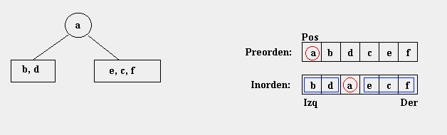
ÁRBOLES
Construcción de un árbol binario
Hasta el momento se ha visto la declaración y recorrido de un árbol binario. Sin embargo no se ha estudiado ningún método para crearlos. A continuación se estudia un método para crear un árbol binario que no tenga claves repetidas partiendo de su recorrido en preorden e inorden, almacenados en arrays.
Partiendo de los recorridos preorden e inorden puede determinarse que la raíz es el primer elemento del recorrido en preorden. Ese elemento se busca en el array inorden. Los elementos en el array inorden entre izq y la raíz forman el subárbol izquierdo.
Asimismo los elementos entre der y la raíz forman el subárbol derecho.
Por tanto se tiene este árbol:

Slide 20
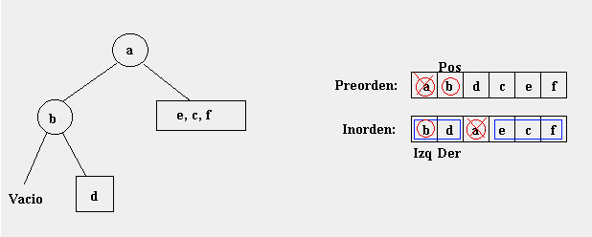
ÁRBOLES
Construcción de un árbol binario
A continuación comienza un proceso recursivo. Se procede a crear el subárbol izquierdo, cuyo tamaño está limitado por los índices izq y der.
La siguiente posición en el recorrido en preorden es la raíz de este subárbol.
Queda esto:

Slide 21
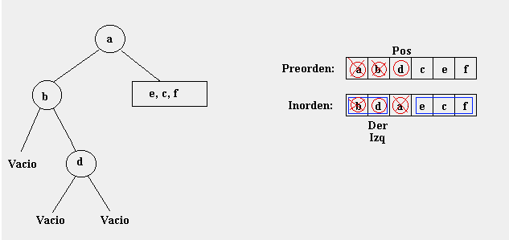
ÁRBOLES
Construcción de un árbol binario
El subárbol b tiene un subárbol derecho, que no tiene ningún descendiente, tal y como indican los índices izq y der.
Se ha obtenido el subárbol izquierdo completo de la raíz a, puesto que b no tiene subárbol izquierdo.
Queda esto:
Después seguirá construyéndose el subárbol derecho a partir de la raíz a.

Slide 22
ÁRBOLES
Código en C
#include <stdio.h>
#include <stdlib.h>
typedef struct arbol
{
int clave;
struct arbol *izq;
struct arbol *der;
} arbol;
void crear(arbol **a, int *preorden , int *inorden, int *pos, int izq, int der);
int main(void)
{
arbol *a;
int preorden[] = {1,2};//,4,3,5,6};
int inorden[] = {2,1};//,4,1,5,3,6};
int pos = 0;
crear(&a, preorden, inorden, &pos, 0,1);
return 0;
}
void crear(arbol **a, int *preorden , int *inorden, int *pos, int izq, int der)
{
int i;
if (izq > der)
*a = NULL;
else if (izq == der) {
*a = (arbol *) malloc(sizeof(arbol));
(*a)->clave = preorden[*pos];
(*a)->izq = (*a)->der = NULL;
(*pos)++;
}
else {
*a = (arbol *) malloc(sizeof(arbol));
(*a)->clave = preorden[*pos];
/* Busca Clave 'Pos' en tabla de orden central */
i = izq;
while (inorden[i] != (*a)->clave) i++;
/* actualiza la posicion */
(*pos)++;
/* crea los subarboles izquierdo y derecho */
crear(&(*a)->izq, preorden, inorden, pos, izq, i-1);
crear(&(*a)->der, preorden, inorden, pos, i+1, der);
}
}

Slide 23
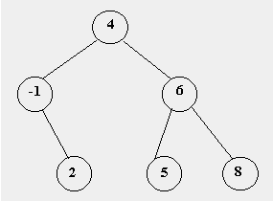
ÁRBOLES
Árbol binario de búsqueda
Un árbol binario de búsqueda es aquel que es:
Una estructura vacía o
Un elemento o clave de información (nodo) más un número finito (a lo sumo dos) de estructuras tipo árbol, disjuntos, llamados subárboles y además cumplen lo siguiente:
* Todas las claves del subárbol izquierdo al nodo son menores que la clave del nodo. * Todas las claves del subárbol derecho al nodo son mayores que la clave del nodo. * Ambos subárboles son árboles binarios de búsqueda.
Un ejemplo de árbol binario de búsqueda:

Slide 24
ÁRBOLES
Árbol binario de búsqueda
En el ejemplo las claves son números enteros. Dada la raíz 4, las claves del subárbol izquierdo son menores que 4, y las claves del subárbol derecho son mayores que 4. Esto se cumple también para todos los subárboles. Si se hace el recorrido de este árbol en orden central se obtiene una lista de los números ordenada de menor a mayor.
Cuestión: ¿Qué hay que hacer para obtener una lista de los números ordenada de mayor a menor?

Slide 25
ÁRBOLES
Árbol binario de búsqueda
Cuestión: ¿Qué hay que hacer para obtener una lista de los números ordenada de mayor a menor?
Una ventaja fundamental de los árboles de búsqueda es que son en general mucho más rápidos para localizar un elemento que una lista enlazada. Por tanto, son más rápidos para insertar y borrar elementos. Si el árbol está perfectamente equilibrado (esto es, la diferencia entre el número de nodos del subárbol izquierdo y el número de nodos del subárbol derecho es a lo sumo 1, para todos los nodos) entonces el número de comparaciones necesarias para localizar una clave es aproximadamente de logN en el peor caso.

Slide 26
ÁRBOLES
Árbol binario de búsqueda
Otro Aspecto:
El algoritmo de inserción en un árbol binario de búsqueda tiene la ventaja (sobre los arrays ordenados, donde se emplearía búsqueda dicotómica para localizar un elemento) de que no necesita hacer una reubicación de los elementos de la estructura para que esta siga ordenada después de la inserción.
Dicho algoritmo funciona avanzando por el árbol escogiendo la rama izquierda o derecha en función de la clave que se inserta y la clave del nodo actual, hasta encontrar su ubicación; por ejemplo, insertar la clave 7 en el árbol requiere avanzar por el árbol hasta llegar a la clave 8, e introducir la nueva clave en el subárbol izquierdo a 8.

Slide 27
ÁRBOLES
Árbol binario de búsqueda
¡Cuidado!:
Ahora bien, suponer que se tiene un árbol vacío, que admite claves de tipo entero. Suponer que se van a ir introduciendo las claves de forma ascendente. Ejemplo: 1,2,3,4,5,6 Se crea un árbol cuya raíz tiene la clave 1. Se inserta la clave 2 en el subárbol derecho de 1. A continuación se inserta la clave 3 en el subárbol derecho de 2. Continuando las inserciones se ve que el árbol degenera en una lista secuencial, reduciendo drásticamente su eficacia para localizar un elemento. De todas formas es poco probable que se de un caso de este tipo en la práctica. Si las claves a introducir llegan de forma más o menos aleatoria entonces la implementación de operaciones sobre un árbol binario de búsqueda que vienen a continuación son en general suficientes.
Existen variaciones sobre estos árboles, como los AVL o Red-Black (no se tratan aquí), que sin llegar a cumplir al 100% el criterio de árbol perfectamente equilibrado, evitan problemas como el de obtener una lista degenerada.

Slide 28
ÁRBOLES
Operaciones básicas sobre árboles binarios de búsqueda
Búsqueda
Si el árbol no es de búsqueda, es necesario emplear uno de los recorridos anteriores sobre el árbol para localizarlo. El resultado es idéntico al de una búsqueda secuencial. Aprovechando las propiedades del árbol de búsqueda se puede acelerar la localización. Simplemente hay que descender a lo largo del árbol a izquierda o derecha dependiendo del elemento que se busca.
boolean buscar(tarbol *a, int elem)
{
if (a == NULL) return FALSE;
else if (a->clave < elem) return buscar(a->der, elem);
else if (a->clave > elem) return buscar(a->izq, elem);
else return TRUE;
}

Slide 29
ÁRBOLES
Operaciones básicas sobre árboles binarios de búsqueda
Inserción
La inserción tampoco es complicada. Es más, resulta prácticamente idéntica a la búsqueda. Cuando se llega a un árbol vacío se crea el nodo en el puntero que se pasa como parámetro por referencia, de esta manera los nuevos enlaces mantienen la coherencia. Si el elemento a insertar ya existe entonces no se hace nada.
void insertar(tarbol **a, int elem)
{
if (*a == NULL) {
*a = (arbol *) malloc(sizeof(arbol));
(*a)->clave = elem;
(*a)->izq = (*a)->der = NULL;
}
else if ((*a)->clave < elem) insertar(&(*a)->der, elem);
else if ((*a)->clave > elem) insertar(&(*a)->izq, elem);
}

Slide 30
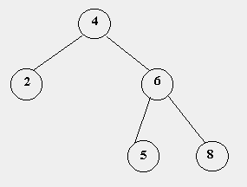
ÁRBOLES
Operaciones básicas sobre árboles binarios de búsqueda
Borrado
La operación de borrado es algo más complicada. Se recuerda que el árbol debe seguir siendo de búsqueda tras el borrado. Pueden darse tres casos, una vez encontrado el nodo a borrar:
1) El nodo no tiene descendientes. Simplemente se borra.
2) El nodo tiene al menos un descendiente por una sola rama. Se borra dicho nodo, y su primer descendiente se asigna como hijo del padre del nodo borrado.
Ejemplo: en el árbol de la figura 5 se borra el nodo cuya clave es -1. El árbol resultante es:

Slide 31
ÁRBOLES
Operaciones básicas sobre árboles binarios de búsqueda
Borrado
3) El nodo tiene al menos un descendiente por cada rama. Al borrar dicho nodo es necesario mantener la coherencia de los enlaces, además de seguir manteniendo la estructura como un árbol binario de búsqueda. La solución consiste en sustituir la información del nodo que se borra por el de una de las hojas, y borrar a continuación dicha hoja.
¿Puede ser cualquier hoja?
No, debe ser la que contenga una de estas dos claves:
La mayor de las claves menores al nodo que se borra. Suponer que se quiere borrar el nodo 4 del árbol de la figura 5. Se sustituirá la clave 4 por la clave 2.
La menor de las claves mayores al nodo que se borra. Suponer que se quiere borrar el nodo 4 del árbol de la figura 5. Se sustituirá la clave 4 por la clave 5.
El algoritmo de borrado que se implementa a continuación realiza la sustitución por la mayor de las claves menores, (aunque se puede escoger la otra opción sin pérdida de generalidad). Para lograr esto es necesario descender primero a la izquierda del nodo que se va a borrar, y después avanzar siempre a la derecha hasta encontrar un nodo hoja. A continuación se muestra gráficamente el proceso de borrar el nodo de clave 4:

Slide 32
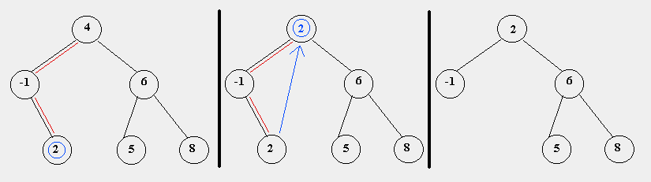
ÁRBOLES
Operaciones básicas sobre árboles binarios de búsqueda
Borrado

Slide 33
ÁRBOLES
Operaciones básicas sobre árboles binarios de búsqueda
Borrado
Codificación: el procedimiento sustituir es el que desciende por el árbol cuando se da el caso del nodo con descendientes por ambas ramas.
void borrar(tarbol **a, int elem)
{
void sustituir(tarbol **a, tarbol **aux);
tarbol *aux;
if (*a == NULL) /* no existe la clave */
return;
if ((*a)->clave < elem) borrar(&(*a)->der, elem);
else if ((*a)->clave > elem) borrar(&(*a)->izq, elem);
else if ((*a)->clave == elem) {
aux = *a;
if ((*a)->izq == NULL) *a = (*a)->der;
else if ((*a)->der == NULL) *a = (*a)->izq;
else sustituir(&(*a)->izq, &aux); /* se sustituye por
la mayor de las menores */
free(aux);
}
}

